Slide 1
Horrortag
Made by Joelle Samaan 8h

Slide 2
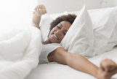
Ich stehe um 7 uhr auf.

Slide 3
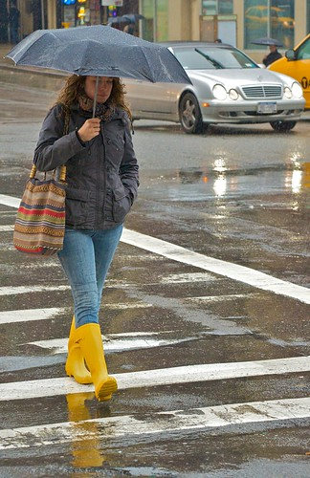
Zwerst gehe ich in die schule.

Slide 4
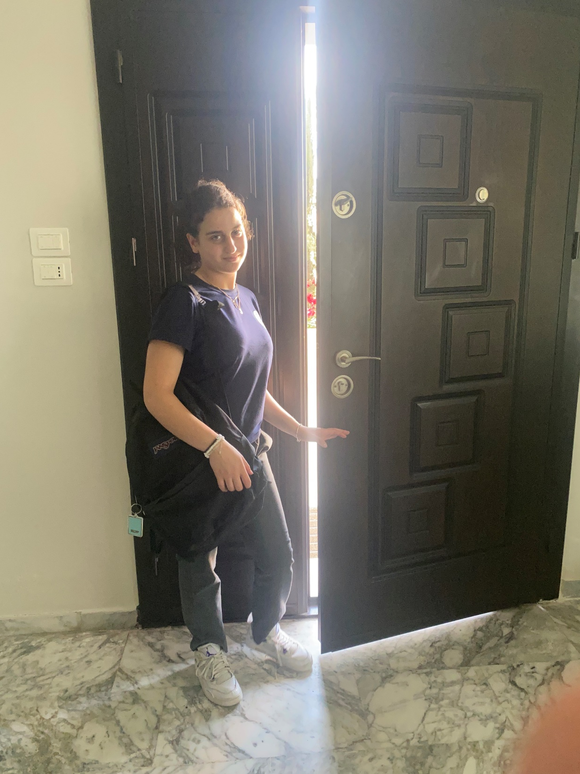
Um 3:30 gehe ich nach haus.

Slide 5
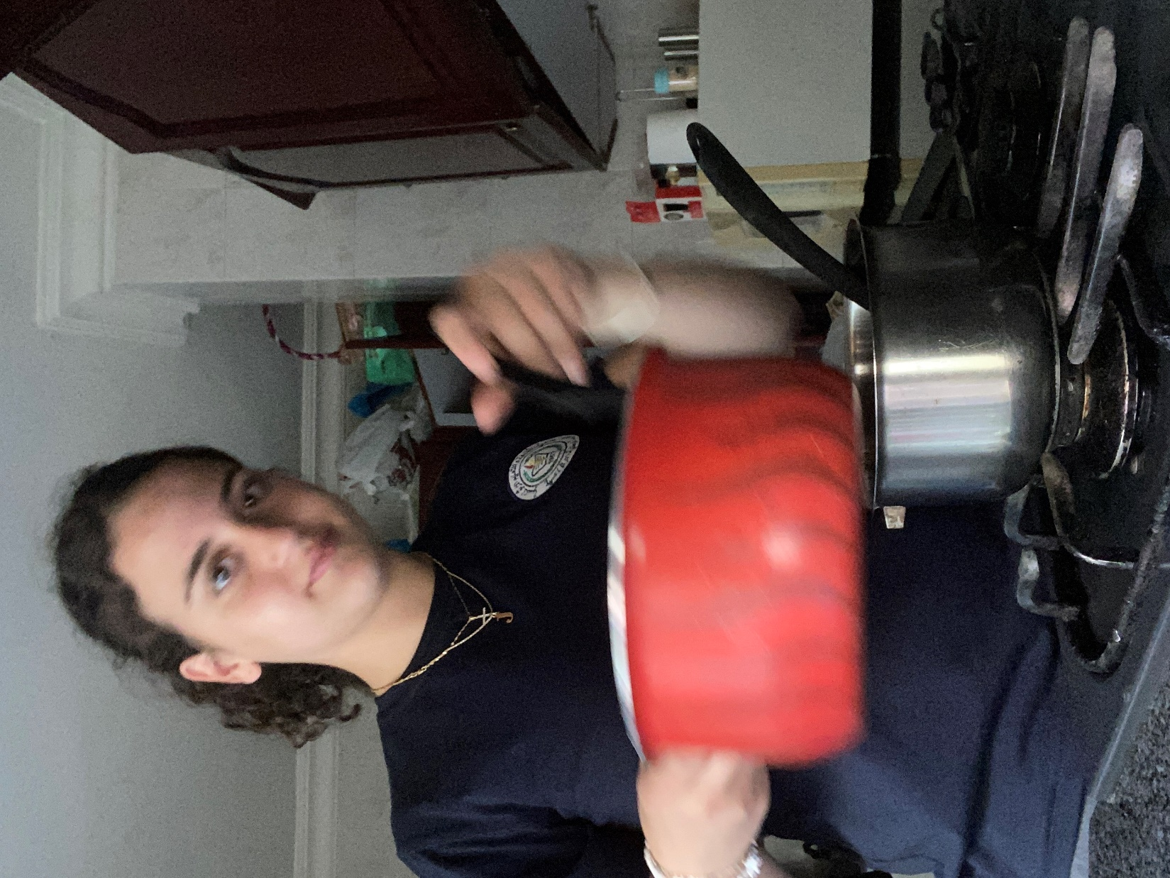
Zwerst ich koche spaghetti.

Slide 6
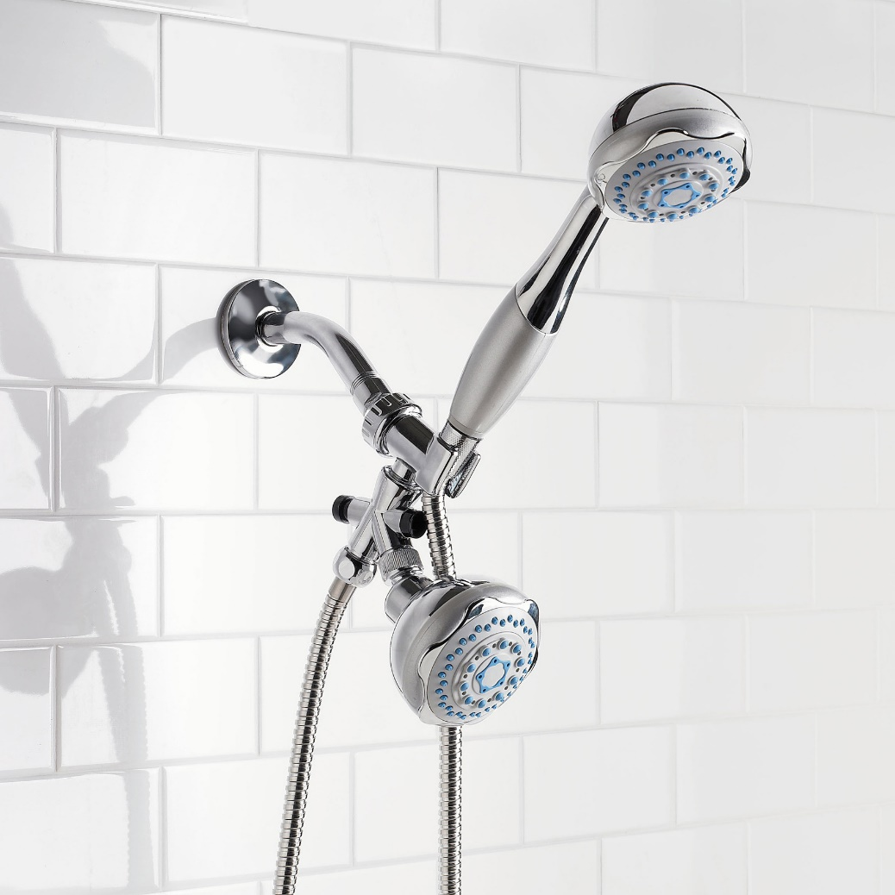
Dann ich dushe.

Slide 7
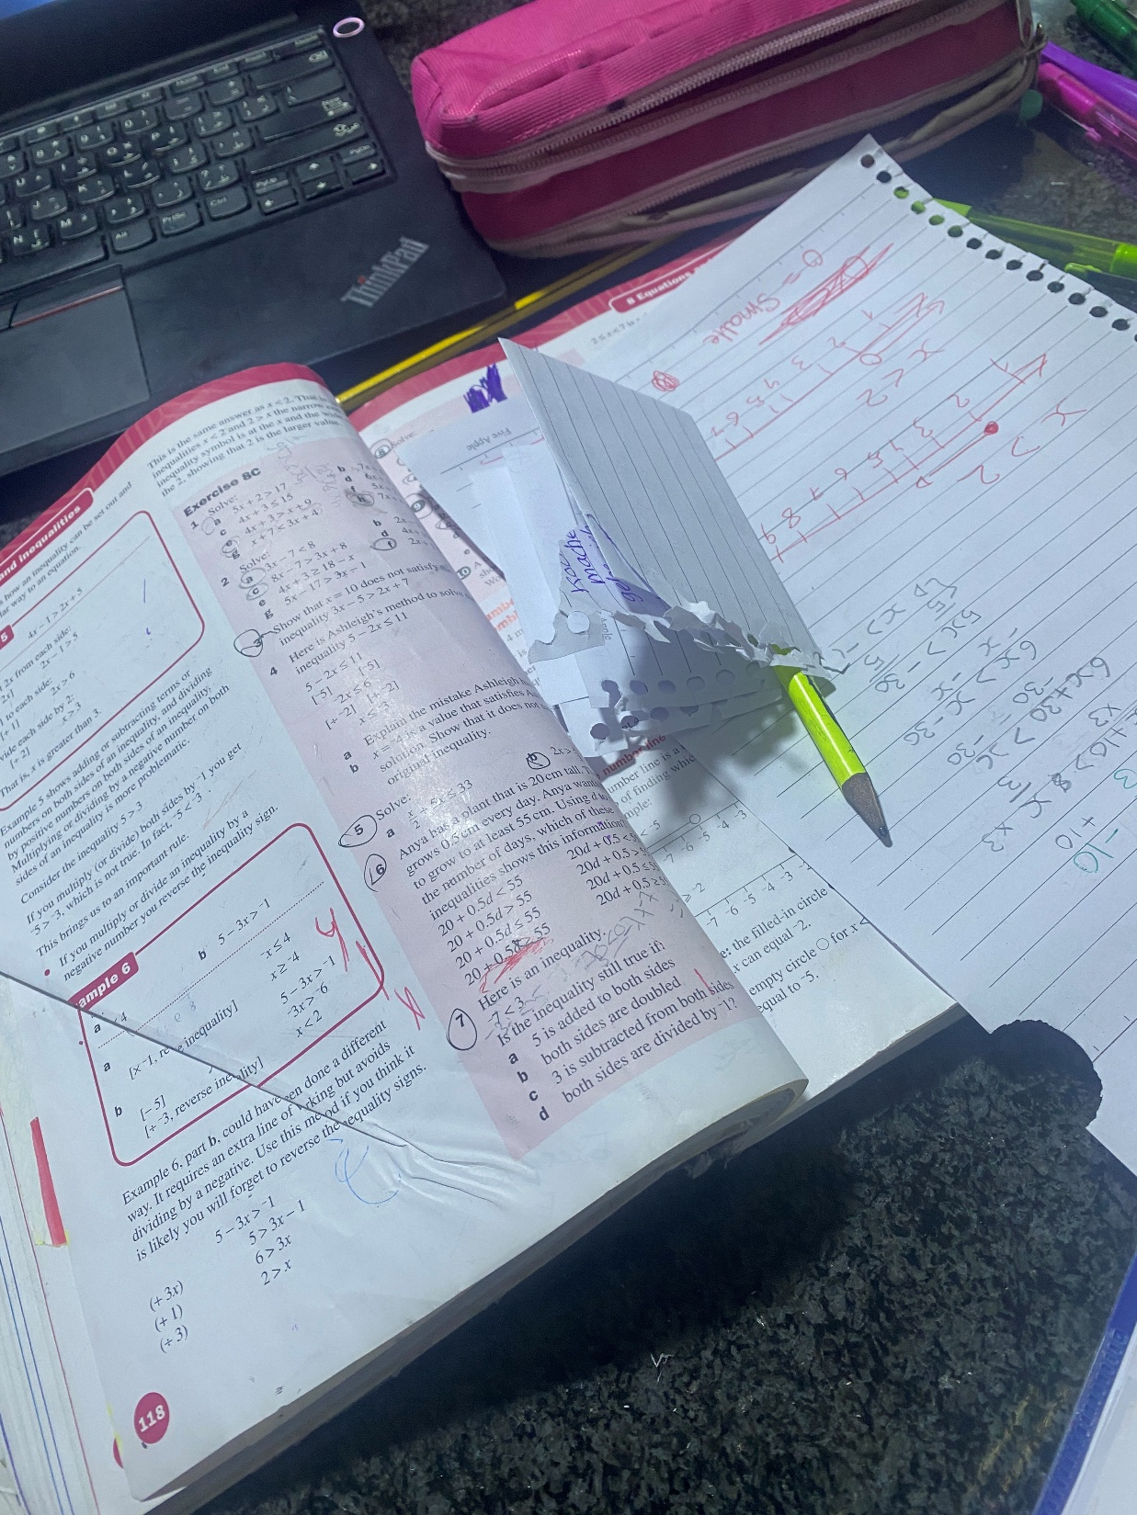
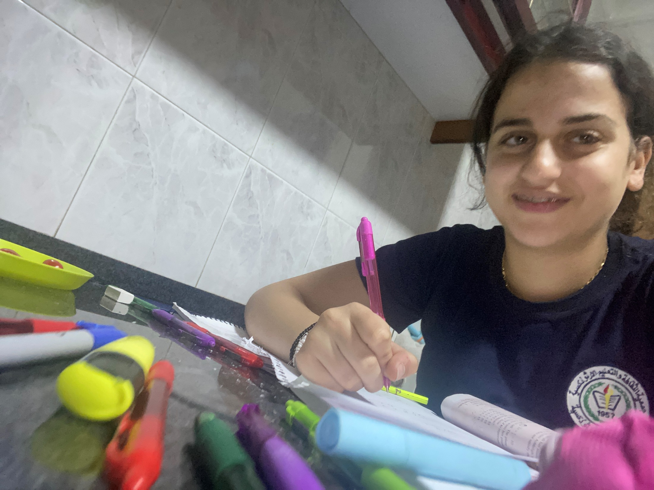
Donash ich mache hausaufgaben.

Slide 8
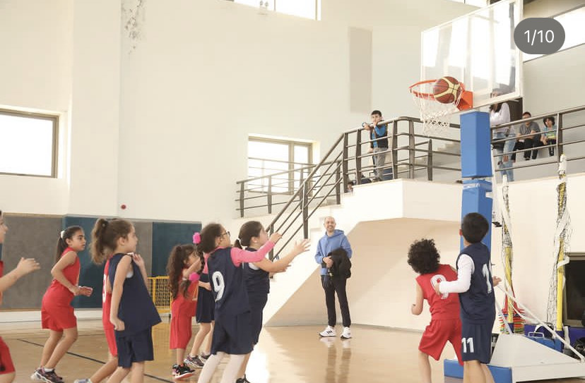
Um 8 uhr gehe ich basketball speilen.

Slide 9
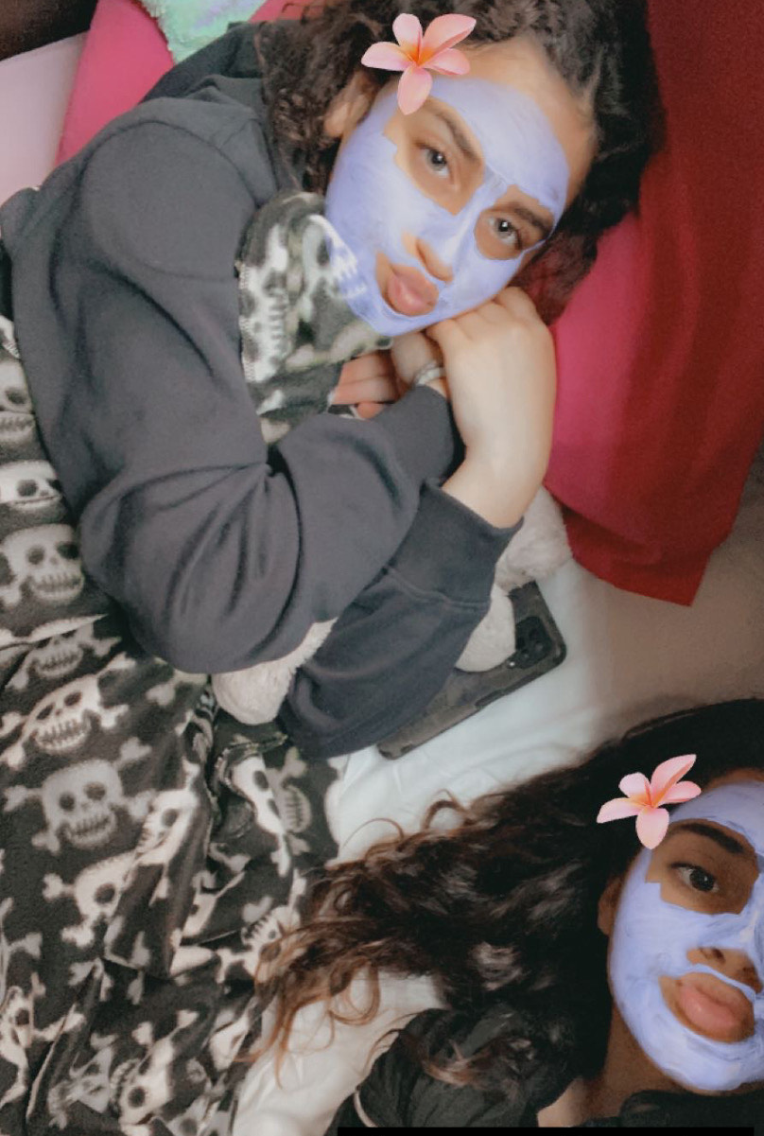
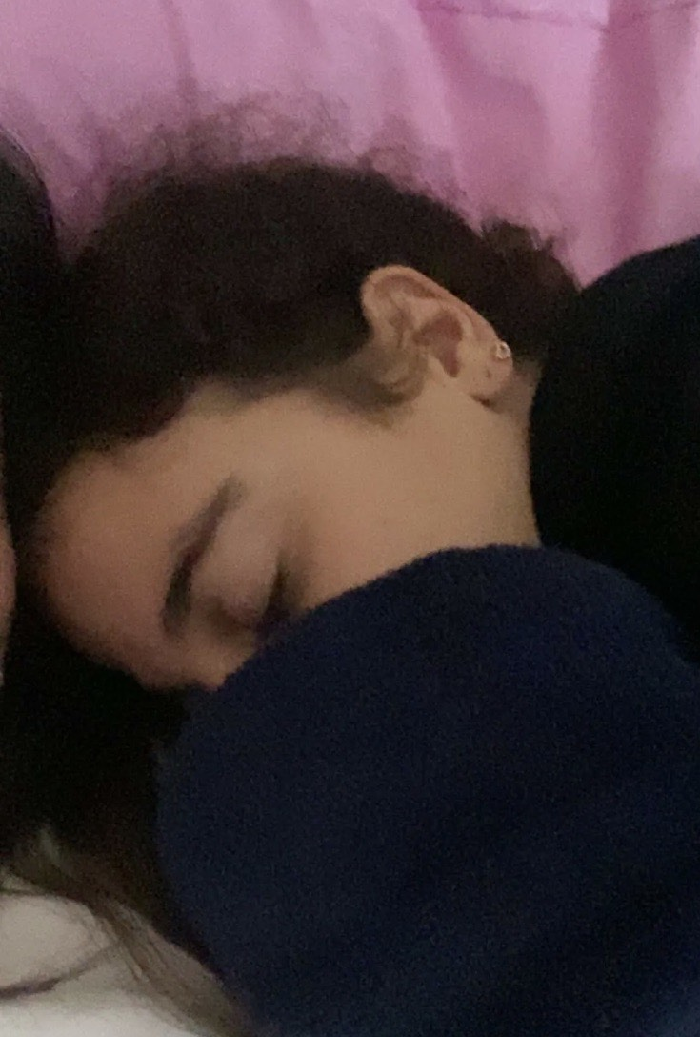
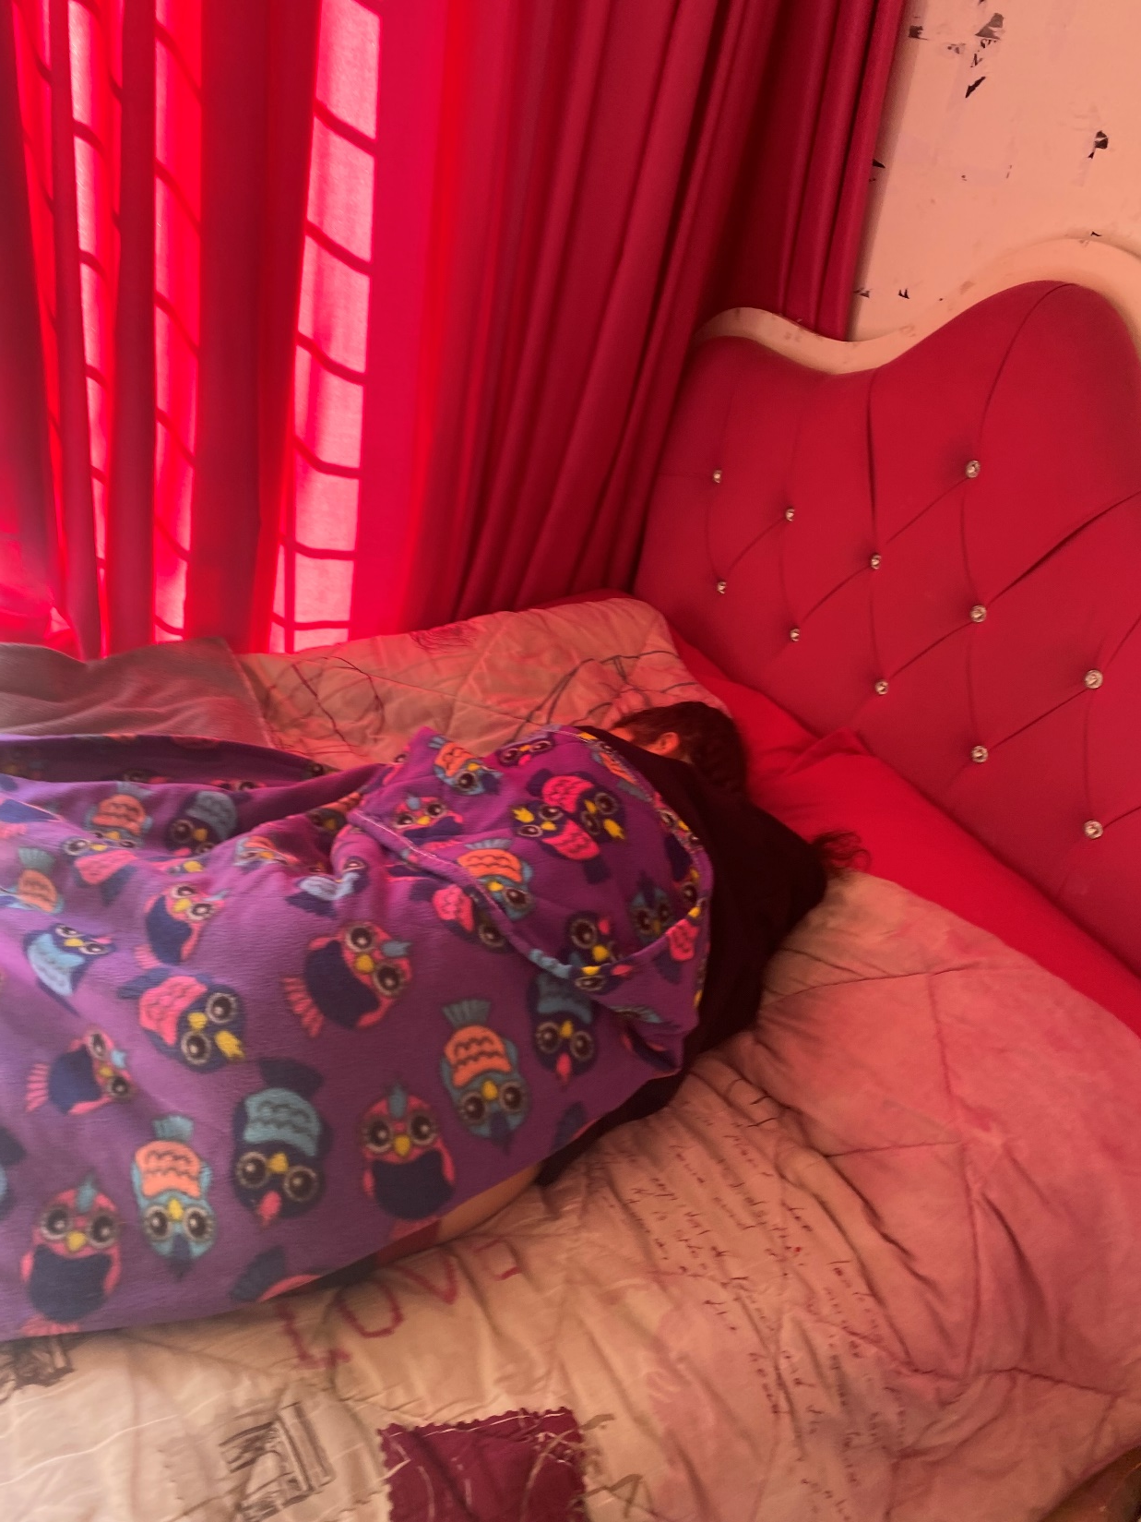
Ich shlafe um 10 uhr.

Slide 10
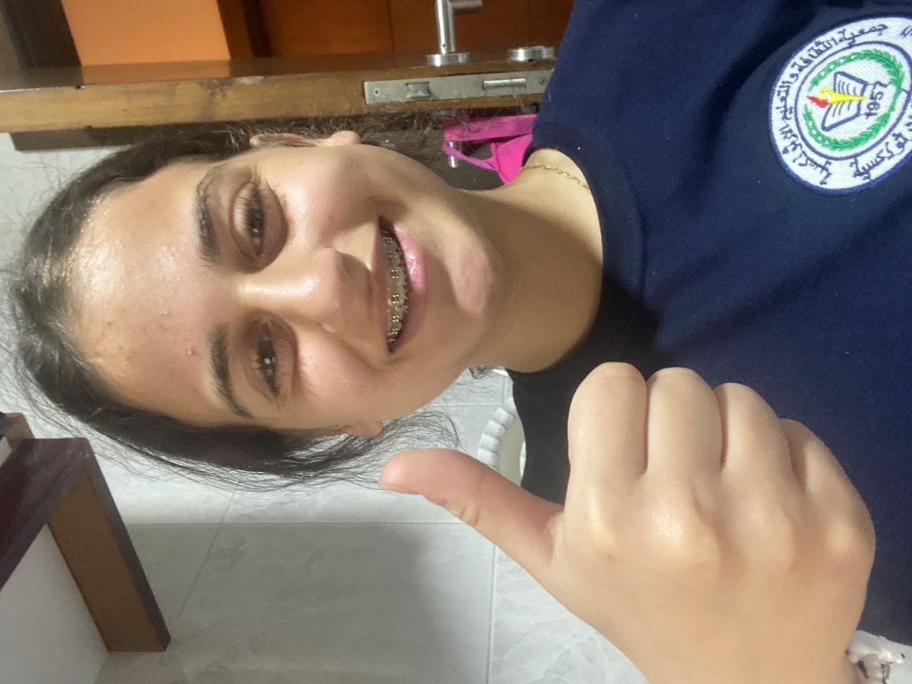
Danke

